Slide 1
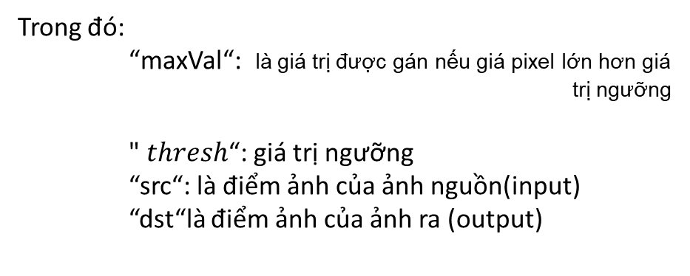
Phân ngưỡng (tách ngưỡng) ảnh sử dụng OpenCV C++
Phân ngưỡng ảnh đơn giản
double threshold(Mat src, Mat dst, double thresh, double maxval, int type)
THRESH_BINARY
Nếu giá trị pixel lớn hơn ngưỡng thì gán bằng maxval
Ngược lại bằng gán bằng 0
THRESH_BINARY_INV
Nếu giá trị pixel lớn hơn ngưỡng thì gán bằng 0
Ngược lại bằng gán bằng maxval
THRESH_TRUNC
Nếu giá trị pixel lớn hơn ngưỡng thì gán giá trị bằng ngưỡng
Ngược lại giữ nguyên giá trị
THRESH_TOZERO
Nếu giá trị pixel lớn hơn ngưỡng thì giữ nguyên giá trị
Ngược lại gán bằng 0
THRESH_TOZERO_INV
Nếu giá trị pixel lớn hơn ngưỡng thì gán giá trị bằng 0
Ngược lại giữ nguyên
Trong đó:
“maxVal“: là giá trị được gán nếu giá pixel lớn hơn giá trị ngưỡng
" $thresh$“: giá trị ngưỡng
“src“: là điểm ảnh của ảnh nguồn(input)
“dst“là điểm ảnh của ảnh ra (output)

Slide 2
Phân ngưỡng (tách ngưỡng) ảnh sử dụng OpenCV C++
Phân ngưỡng ảnh đơn giản
double threshold(Mat src, Mat dst, double thresh, double maxval, int type)
THRESH_BINARY
Nếu giá trị pixel lớn hơn ngưỡng thì gán bằng maxval
Ngược lại bằng gán bằng 0
THRESH_BINARY_INV
Nếu giá trị pixel lớn hơn ngưỡng thì gán bằng 0
Ngược lại bằng gán bằng maxval
THRESH_TRUNC
Nếu giá trị pixel lớn hơn ngưỡng thì gán giá trị bằng ngưỡng
Ngược lại giữ nguyên giá trị
THRESH_TOZERO
Nếu giá trị pixel lớn hơn ngưỡng thì giữ nguyên giá trị
Ngược lại gán bằng 0
THRESH_TOZERO_INV
Nếu giá trị pixel lớn hơn ngưỡng thì gán giá trị bằng 0
Ngược lại giữ nguyên
Trong đó:
“maxVal“: là giá trị được gán nếu giá pixel lớn hơn giá trị ngưỡng
" $thresh$“: giá trị ngưỡng
“src“: là điểm ảnh của ảnh nguồn(input)
“dst“là điểm ảnh của ảnh ra (output)

Slide 3
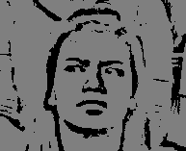
Phân ngưỡng (tách ngưỡng) ảnh sử dụng OpenCV C++
Adaptive Thresholding (phân ngưỡng thích nghi)
void adaptiveThreshold(Mat src, Matdst, double maxValue, int adaptiveMethod, int thresholdType, int blockSize, double C)
Kết quả thu được:
Phương thức:
ADAPTIVE_THRESH_MEAN_C: giá trị của pixel phụ thuộc vào các pixel lân cận
ADAPTIVE_THRESH_GAUSSIAN_C: giá trị của pixel cũng phụ thuộc vào các pixel lân cận, tuy nhiên được khử nhiễu
Block Size: số pixel lân cận dùng để tính toán
C: hằng số trừ đi giá trị trung bình
maxValue: 127
adaptiveMethod: ADAPTIVE_THRESH_MEAN_C
thresholdType: THRESH_BINARY
blockSize: 15
C: 8

Slide 4
Phân ngưỡng (tách ngưỡng) ảnh sử dụng OpenCV C++
Mã chương trình
Phần đầu mã chương trình là thông tin sinh viên, họ tên, mã sinh viên và email nhưng chúng ta không tiện liệt kê ở đây do quá dài.
Tiếp theo là khai báo thư viện sử dụng và khai báo sử dụng không gian tên.
Tiếp đó là định nghĩa 1 đường dẫn ảnh cho tiện sử dụng

Slide 5
Phân ngưỡng (tách ngưỡng) ảnh sử dụng OpenCV C++
Mã chương trình
Tiếp sau đó là khai báo hàm main chính, bao gồm khai báo 2 cấu trúc “Mat” image và new_image để lưu ảnh.
Tiến hành nhập vào 3 biến threshold_type
, max_binary_value và threshold_value.
Biến đổi ảnh từ ảnh BRG sang ảnh gray vì hàm threshold chỉ nhận input là ảnh nhị phân.
Với mỗi loại ngưỡng sẽ cho ảnh tương ứng khác nhau với giá trị được gán khi điểm ảnh lớn hơn ngưỡng.

Slide 6
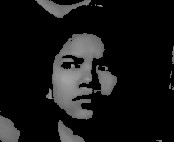

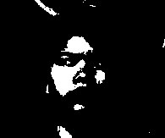
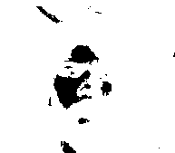
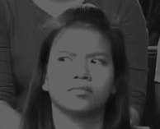
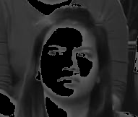
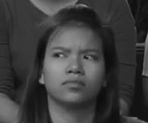
Phân ngưỡng (tách ngưỡng) ảnh sử dụng OpenCV C++
Kết quả đầu ra của mã chương trình
threshold_type: 3
threshold_value: 100
Ảnh gốc
threshold_type: 0
threshold_value: 127
max_binary_value: 255
threshold_type: 1
threshold_value: 127
max_binary_value: 255
threshold_type: 2
threshold_value: 100
threshold_type: 4
threshold_value: 100
Ảnh gray

